Slide 1
IL CONDIZIONALE?...
è d’obbligo!
Lezione interattiva con proposte di laboratori

Slide 2
“Condizionale”
“Che è sottoposto a una condizione,
cioè a qualcosa che si deve verificare, perché
un fatto avvenga”
Spesso si trova associato al congiuntivo.

Slide 3
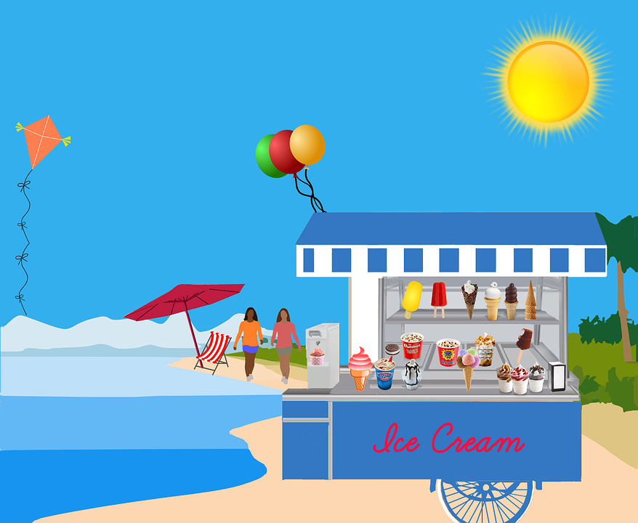
Esempio:
Se arrivasse il carretto comprerei un gelato
Congiuntivo
Condizionale

Slide 4
Oppure indica:
Una possibilità/un’eventualità
Una richiesta
Una volontà in forma attenuata
Un desiderio
Un imperativo “camuffato”
Espressione di modestia
Il passaggio da un discorso diretto
a un discorso indiretto

Slide 5
Possibilità
Esempio:
Con questo cielo potrebbe piovere

Slide 6
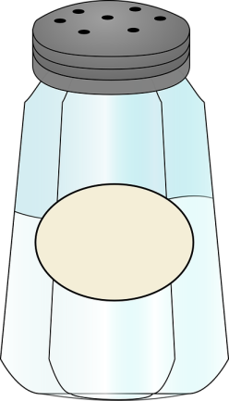
Richiesta
Esempio:
Mi passeresti il sale?
Sale

Slide 7
Volontà in forma attenuata
Esempio:
Vorrei leggere un po’!
(Modo attenuato per dire “Voglio leggere un po’ ”)

Slide 8
Desiderio
Esempio:
Vorrei un bel paio di occhiali nuovi!
- Usato al passato, indica un desiderio che non si è avverato.-
Esempio:
Avrei voluto un bel paio di occhiali nuovi!

Slide 9
Imperativo “camuffato”
Esempio:
Vorresti ascoltarmi una volta tanto?
(Che corrisponde ad “Ascoltami!”)

Slide 10
Espressione di modestia
Esempio:
Sarei onorato se tu accettassi il mio invito.

Slide 11
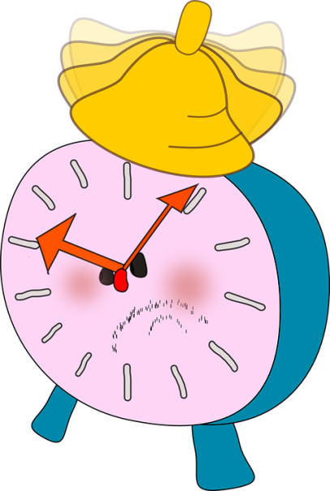
Passaggio da un discorso diretto
a un discorso indiretto
∗ Discorso diretto: “Non farò tardi”
Discorso indiretto: Disse che non avrebbe fatto tardi.
Esempio:

Slide 12
Frasi fatte
Il condizionale compare anche in alcune frasi fatte di uso comune.
Esempi:
- E chi sarebbe?
Come sarebbe a dire?
Chi l’avrebbe detto?
Come farei senza di te?

Slide 13
Proposte
di laboratorio
sull’uso del condizionale

Slide 14
1.
“Siamo al ristorante e, rivolgendoci al cameriere, utilizziamo formule di cortesia”
“Buongiorno, vorrei ordinare...”
-“…Oggi, purtroppo, questo piatto non è nel menù, ma se desidera, potrei portarle…”
- Salve, sarebbe possibile prenotare un tavolo per questa sera?

Slide 15
2.
“Alla mensa scolastica, tra noi, con insegnanti e collaboratori, utilizziamo le formule della buona educazione.”
“Scusa, mi passeresti…”
“Ci sarebbe ancora…”
“Potrei avere…”

Slide 16
3.
“Inventa delle situazioni in cui puoi usare le “frasi fatte” della diapositiva n.12 e scrivile sul quaderno”

